Slide 1

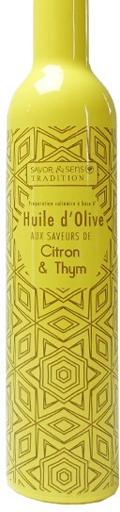

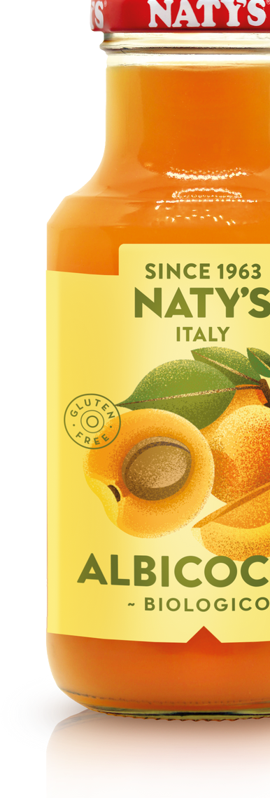

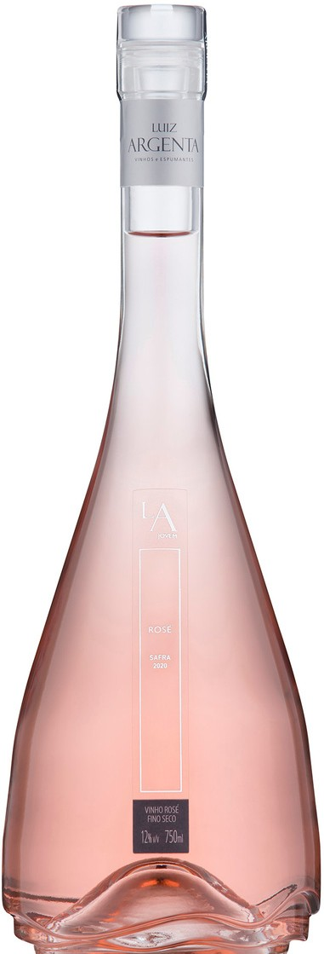
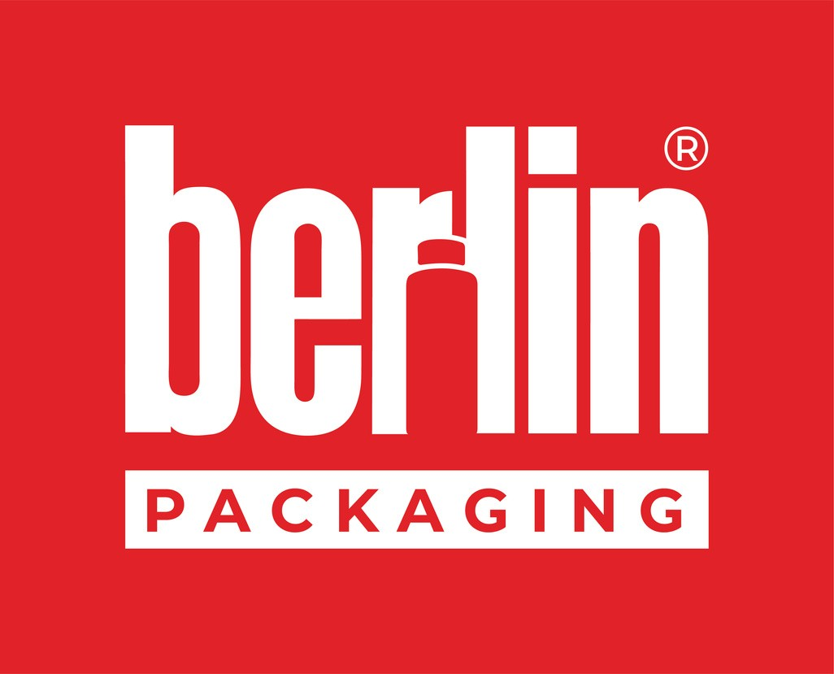


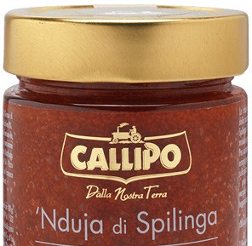

Slide 2
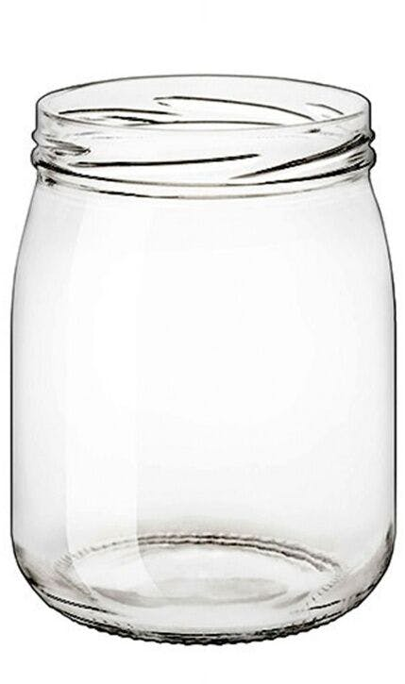
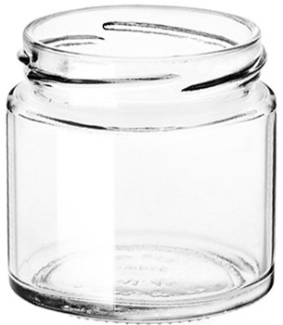
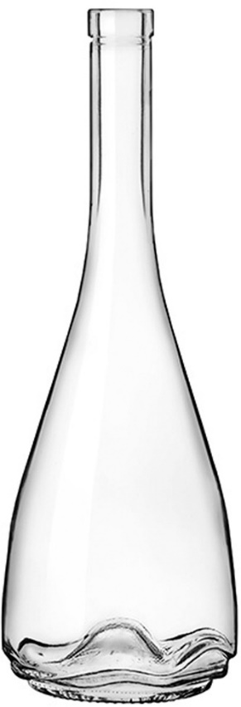
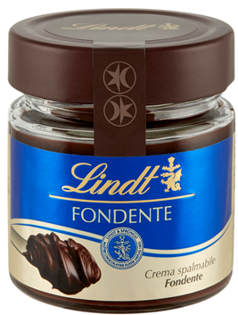
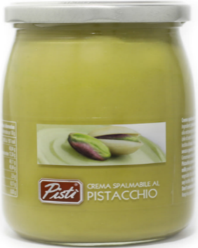
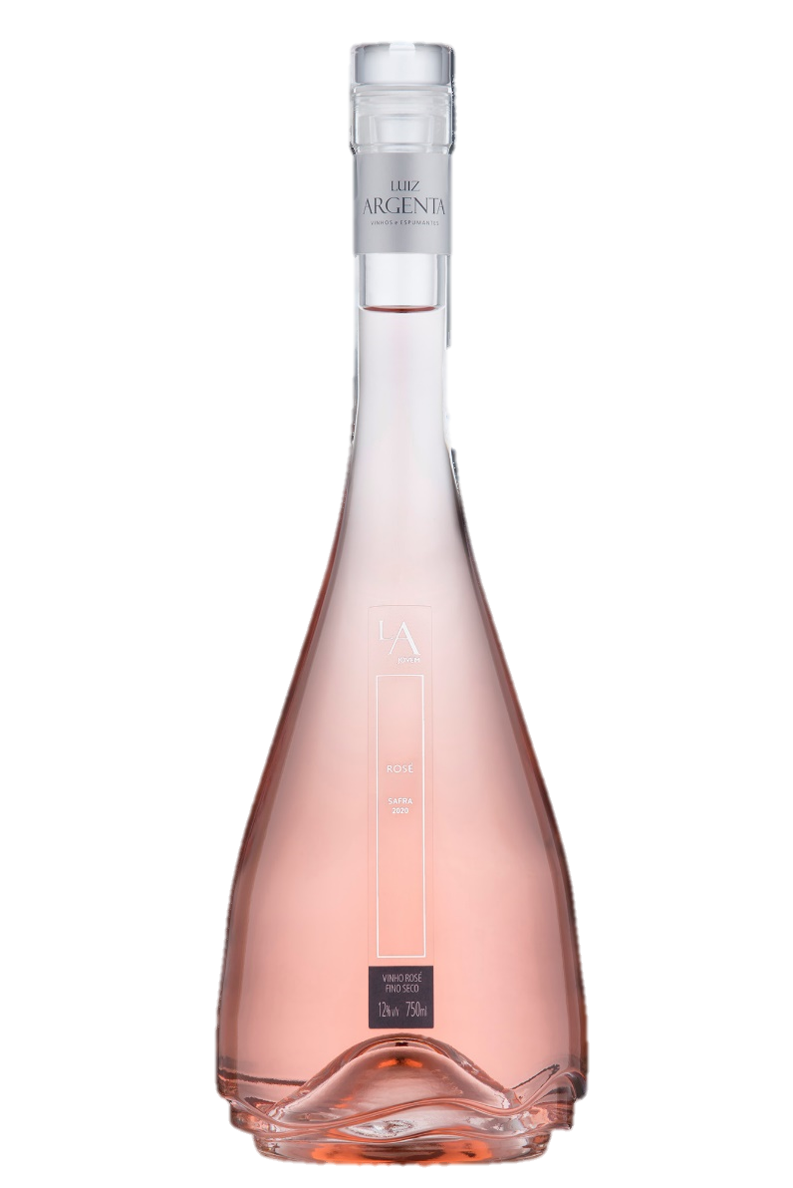
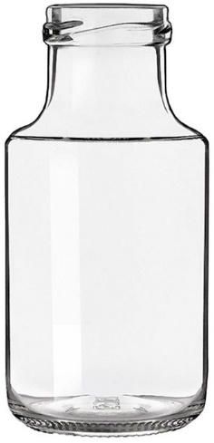
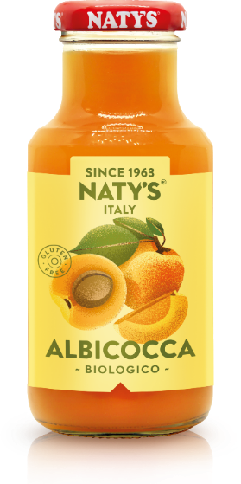
DA BERLIN PACKAGING ALLE VOSTRE CASE!
Berlin Packaging è una multinazionale americana che arriva in Europa attraverso l’acquisizione dell’italiana «Bruni Glass» e stabilisce l’headquarter europeo proprio a Trezzano sul Naviglio!
Partita dalla nostra città, Berlin Packaging conta ora 1250 dipendenti in 14 Paesi europei e copre ogni settore: dal food al beauty, dal beverage all’home fragrance.
Berlin Packaging è definita un «hybrid packaging supplier» cioè un fornitore di packaging e chiusure in vetro, plastica, metallo e altri materiali.
Ogni giorno, tutti noi utilizziamo
i prodotti di Berlin Packaging!

Slide 3

